Slide 1
无机非金属材料的主角
___硅

Slide 2
一、硅
1、硅的含量与存在
•在地壳中，硅的含量居第二位；
自然界中，硅无游离态存在，只以化合态
存在，存在于地壳的矿物和岩石里。
2、硅的同素异形体
硅有晶体硅和无定形硅两种同素异形体。
zzw

Slide 3

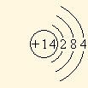
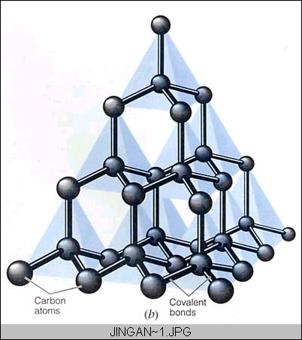
3、晶体硅的空间结构------原子晶体
每个硅原子通过4个共用电子对与周围4个硅原子连接，成正四面体结构，向空间延伸，形成空间网状结构。
zzw

Slide 4
4、硅晶体的物理性质：
灰黑色
硬而脆
有金属光泽的固体
熔点、沸点高
硬度大
半导体材料
zzw

Slide 5
5、硅的化学性质
（1）、常温下，化学性质稳定
只与强碱、氢氟酸、氟气反应，
不与氧气、氯气、硫酸、盐酸、硝酸等反应
Si+2NaOH+H₂O=Na₂SiO₃+2H₂↑
Si+4HF=SiF₄+2H₂ ↑
Si+2F₂=SiF₄
zzw

Slide 6
（2）高温下，性质较活泼
加热
Si + O₂ = SiO₂
加热
Si + 2Cl₂ = SiCl₄
6、硅的用途
1、半导体材料 太阳能电池。
2、含硅4%的钢可制变压器铁芯。
3、含硅15%的钢具有耐酸性，制耐酸设备。
zzw

Slide 7
7、硅的制取和提纯
高温
SiO₂ + 2C = Si + 2CO↑
（粗河砂）
（粗硅）
加热
Si + 2Cl₂ = SiCl₄
（粗硅）
加热
SiCl₄ + 2H₂ = Si + 4HCl
（高纯度氢气）
zzw

Slide 8
1、下列溶液通入过量二氧化碳后无沉淀的是
A、次氯酸钙 B、硅酸钠
C、氢氧化钙 D、饱和碳酸钠
2、能贮存在带磨口玻璃塞的玻璃试剂瓶中的试剂是
A 水玻璃 B 氢氟酸 C 液溴 D KOH溶液
zzw

Slide 9
二、二氧化硅
晶体(石英和水晶)和无定形(硅藻土)
二氧化硅晶体：中每个硅原子通过共价键与周围4个氧原子结合（每个氧原子与两个硅原子结合）成正四面体形结构单元,硅原子之间通过氧原子连接,晶体中所有原子成一种空间网状结构，是原子晶体。
二氧化硅晶体的化学式为SiO₂,不表示有SiO₂分子，晶体中只有Si、O原子，其原子个数之比为1：2，无分子存在。
zzw

Slide 10
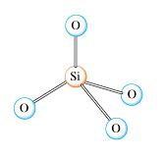
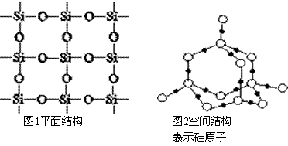
1. SiO₂的结构
网状结构决定了SiO₂具有优良的物理和化学性质
[SiO₄]四面体结构

Slide 11
2、二氧化硅晶体的物理性质
晶体硬度大,
熔点高,
难溶于水
zzw

Slide 12
3、二氧化硅的化学性质
二氧化硅的化学性质不活泼，不与水、酸（HF例外）
反应，但可与强碱、碱性氧化物生成盐。
SiO₂→酸性氧化物
①与碱性氧化物反应
SiO₂+CaO==CaSiO₃
高温
②与强碱反应：
SiO₂+2NaOH=Na₂SiO₃+H₂O
不能用磨口玻璃瓶盛装氢氧化钠等碱性溶液的原因

Slide 13
③与盐反应:
SiO₂+Na₂CO₃==Na₂SiO₃+CO₂↑
高温
高温
SiO₂+CaCO₃==CaSiO₃+CO₂↑
⑤与氢氟酸反应——特性（与其它酸不发生反应）
SiO₂+4HF=SiF₄↑+2H₂O(HF腐朽玻璃）
zzw

Slide 14
3、二氧化硅的用途
①、制光导纤维
②、制石英玻璃及化学仪器
③、石英表、钟
④、水晶制光学仪器
⑤、玛瑙制装饰品
⑥、石英砂制玻璃和建筑材料
zzw

Slide 15
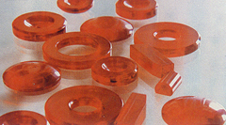
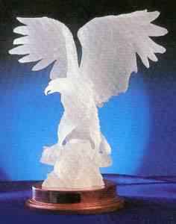
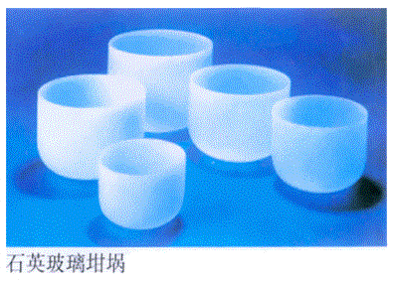
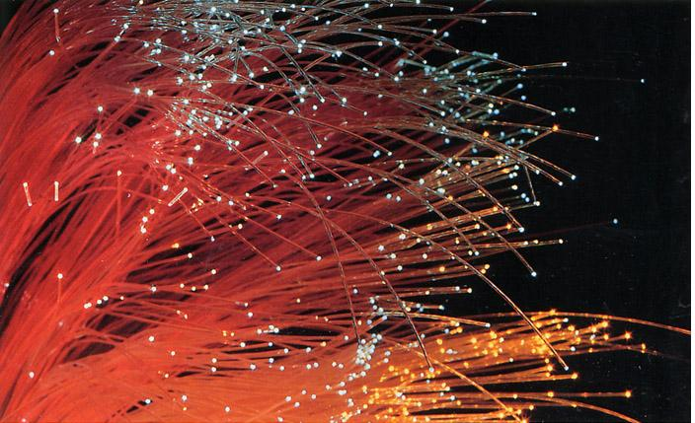
用途：制光导纤维、电子工业重要部件、光学仪器、耐高温化学仪器、利用石英晶体制造石英电子表、石英钟等。

Slide 16
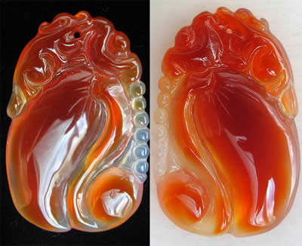
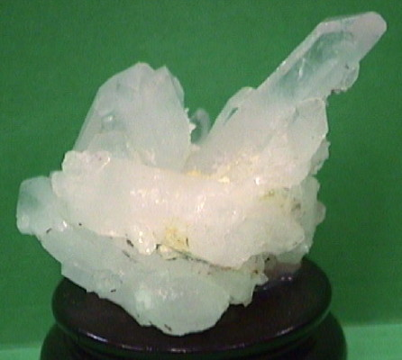
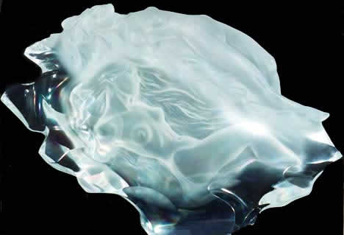
水晶
玛 瑙

Slide 17
CO₂与SiO₂比较
CO₂
SiO₂
结构
直线型、极性键构成的非极性分子，三原子分子
极性键构成的空间网状结构，不存在小分子
物理性质
熔沸点低，能溶于水
坚硬难熔，不溶于水
CO₂ + H₂O =H₂CO₃
不溶于水，不与水反应
化学性质
CO₂+2NaOH= Na₂ CO₃+H₂O
SiO₂+2NaOH= Na₂ SiO₃+H₂O
高温
CO₂+Na₂CO₃ ＋H₂O = 2NaHCO₃
SiO₂+Na₂CO₃ = Na₂SiO₃+CO₂↑
高温
与C、澄清石灰水、
过氧化钠等发生反应
SiO₂+2C== Si+2CO ↑
SiO₂+4HF== SiF₄+2H₂O
用途
人工降雨、作致冷剂
光学仪器、光纤、玻璃等
zzw

Slide 18
三.硅酸（H₂SiO₃）
很弱的酸（酸性比碳酸还弱）
溶解度很小
如何制得硅酸？能用SiO₂与水反应制得吗？为
什么？
由于SiO₂不溶于水，与水部反应，所以硅酸是通过可溶性硅酸盐与其它酸反应制得的。

Slide 19
实验4-1
现象
结论
化学方程式
溶液呈红色,加入盐酸溶液红色变浅并接近消失时,有透明的硅酸凝胶产生.
硅酸是通过可溶性硅酸盐与其它酸反应制得的。
Na₂SiO₃+2HCl=H₂SiO₃ +2NaCl
↓

Slide 20
（1）硅酸酸性比碳酸还弱，往可可溶性
硅酸盐溶液中通入二氧化碳气体可制备硅酸
Na₂SiO₃+CO₂+H₂O===Na₂CO₃+H₂SiO₃↓
（2）与碱的反应
H₂SiO₃ + 2NaOH === Na₂SiO₃+2H₂O
（3）热稳定性
加热
H₂SiO₃=== SiO₂+H₂O
硅酸凝胶做干燥剂

Slide 21
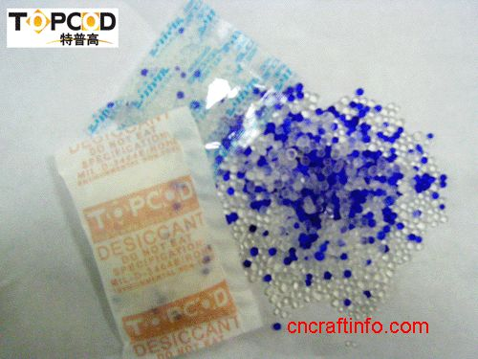
用途：硅酸凝胶经脱水后得到多孔的硅胶，可以作催化剂和干燥剂

Slide 22
碳酸与硅酸
 | H₂CO₃ | H₂SiO₃ （H₄SiO₄）
物理性质 | 可溶于水，无纯碳酸 | 白色不溶性固体，（胶状沉淀）
化学性质 | 弱酸，不稳定，易分解 | 极弱酸
实验室制取 | CaCO₃+2HCl = CaCl₂+CO₂↑+H₂O | Na₂SiO₃+2HCl = 2NaCl+H₂SiO₃↓
相互关系 | CO₂ +H₂O + Na₂SiO₃＝ H₂SiO₃↓＋Na₂CO₃
zzw

Slide 23
四、硅酸盐
硅酸盐是构成地壳岩石的主要成分，占地壳的5%。
粘土的主要成分是硅酸盐，是制造陶器、瓷器的主要原料。
硅酸盐的结构复杂 ，种类繁多。硅酸盐的表示形式较多，常用二氧化硅和金属氧化物的形式表示其组成。
zzw

Slide 24
硅酸盐写成氧化物的拆分原则
要领：两边原子个数守恒
格式：金属氧化物、二氧化硅、水
顺序：金属按活动顺序表排列.
实例
K(Al₃Si₃O₁₀)(OH)₂
Na₂SiO₃
K₂O·3Al₂O₃·6SiO₂·2H₂O
Na₂O•SiO₂
zzw

Slide 25
硅酸钠
硅酸钠固体俗称泡花碱，水溶液俗称水玻璃，是无色粘稠状的液体，常作粘合剂，防腐剂、耐火材料。
Na₂SiO₃+2HCl==H₂SiO₃↓+2NaCl
Na₂SiO₃+CO₂+H₂O==H₂SiO₃↓+Na₂CO₃

Slide 26
课堂练习
1、将下列硅酸盐改写成氧化物形式
Mg₂SiO₄ Al₂(Si₂O₅)(OH)₄
2、写出由SiO₂制取H₂SiO₃的化学反应方程式。
SiO₂+2NaOH==Na₂SiO₃+H₂O
Na₂SiO₃+H₂SO₄==Na₂SO₄+H₂SiO₃↓
或Na₂SiO₃+CO₂+H₂O==Na₂CO₃+H₂SiO₃↓
zzw

Slide 27
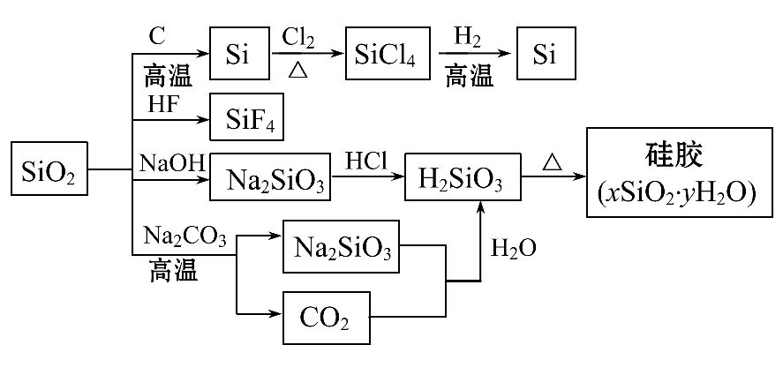
二氧化硅(SiO₂)又称硅石,是制备硅及其化合物的重要原料。硅及其化合物的转化如图。下列说法正确的是 ( )
A.SiO₂既能与HF反应,又能与NaOH反应,属于两性氧化物
B.SiO₂和Si都是光导纤维材料
C.在硅胶中加入CoCl₂可显示硅胶吸水是否失效
D.图中所示转化反应都是非氧化还原反应

Slide 28
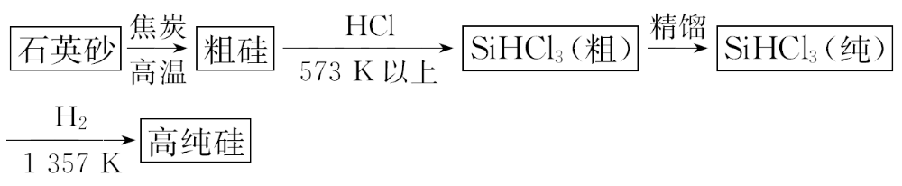
硅单质及其化合物应用范围很广。请回答下列问题:
(1)制备硅半导体材料必须先得到高纯硅。三氯甲硅烷(SiHCl₃)还原法是当前制备高纯硅的主要方法,生产过程示意图如下:
①写出由纯SiHCl₃制备高纯硅的化学方程式 。
②整个制备过程必须严格控制无水无氧。SiHCl₃遇水剧烈反应生成
H₂SiO₃、HCl和另一种物质,写出配平的化学方程式 ;
H₂还原SiHCl₃过程中若混入O₂,可能引起的后果是 。
zzw

Slide 29
(2)下列有关硅材料的说法正确的是 (填字母)。
A.碳化硅化学性质稳定,可用于生产耐高温水泥
B.氮化硅硬度大、熔点高,可用于制作高温陶瓷和轴承
C.高纯度的二氧化硅可用于制造高性能通讯材料——光导纤维
D.普通玻璃是由纯碱、石灰石和石英砂制成的,其熔点很高
E.盐酸可以与硅反应,故采用盐酸为抛光液抛光单晶硅
(3)硅酸钠水溶液俗称水玻璃。取少量硅酸钠溶液于试管中,逐滴加
入饱和氯化铵溶液,振荡。写出实验现象并给予解释_____________
___________________________________________________________
__________________________________________________。
zzw

Slide 30
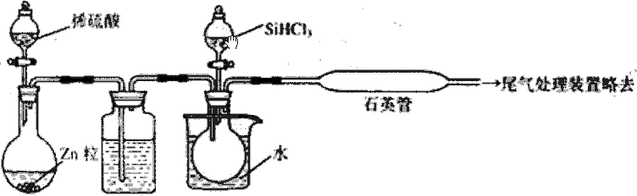
晶体硅是一种重要的非金属材料，制备纯硅的主要步骤如下：
①高温下用碳还原二氧化硅制得粗硅
②粗硅与干燥HCl气体反应制得SiHCl₃：Si＋3HCl=SiHCl₃+H₂
③SiHCl₃与过量H₂在1000～1100℃反应制得纯硅
已知SiHCl₃，能与H₂O强烈反应，在空气中易自燃。
请回答下列问题：
（1）第①步制备粗硅的化学反应方程式为_____________
（2）粗硅与HCl反应完全后，经冷凝得到的SiHCl₃（沸点33.0℃）中含有少量SiCl₄（沸点57.6℃）和HCl（沸点－84.7℃），提纯SiHCl₃采用的方法为_____________ 。
（3）用SiHCl₃与过量H₂反应制备纯硅的装置如下（热源及夹持装置略去）：
A B C D
zzw

Slide 31
①装置B中的试剂是 。装置C中的烧瓶需要加热，其目的 是 _______________________________________。
②反应一段时间后，装置D中观察到的现象是 ，装置D不能采用普通玻璃管的原因是 ，装置D中发生反应的化学方程式为 。
③为保证制备纯硅实验的成功，操作的关键是检查实验装置的气密性，控制好反应温度以及 。
④为鉴定产品硅中是否含微量铁单质，将试样用稀盐酸溶解，取上层清液后需再加入的试剂（填写字母代号）是 。
a．碘水 b．氯水 c．NaOH溶液
d．KSCN溶液 e．Na₂SO₃溶液

Slide 32


硅酸盐工业简介
zzw

Slide 33
一、普通硅酸盐水泥
【生产原料】石灰石、粘土、石膏、燃料（煤等）
硅酸三钙 3CaO·SiO₂
硅酸二钙 2CaO·SiO₂
铝酸三钙 3CaO·Al₂O₃
【主要成分】
zzw

Slide 34
二、玻璃
纯碱（Na₂CO₃）
制造普通玻璃的主要原料是
石灰石（CaCO₃）
石英（SiO₂）
化学原理：
高温
Na₂CO₃＋SiO₂ ＝ Na₂SiO₃＋CO₂↑
CaCO₃+SiO₂ ＝ CaSiO₃＋CO₂↑
高温
zzw

Slide 35
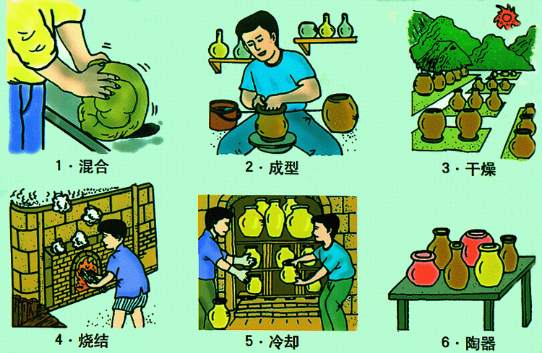
三、陶瓷
主要原料：粘土
陶器的生产过程示意图
zzw

Slide 36
硅及其化合物主要知识网络
SiF₄
SiH₄
Si
SiO₂
H₂SiO₃
SiCl₄
CaSiO₃
Na₂SiO₃
zzw

Slide 37
课堂练习：
1、下列溶液通入过量二氧化碳后无沉淀的是（ ）
A、次氯酸钙 B、硅酸钠 C、氢氧化钙 D、饱和碳酸钠
AC
2、能贮存在带磨口玻璃塞的玻璃试剂瓶中的试剂是（ ）
A 水玻璃 B 氢氟酸 C 液溴 D KOH溶液
C
3、在下列反应中: SiO₂+ 3C = 2 CO↑+SiC,氧化剂与还原剂的物质的量之比是( )
A. 1:3 B. 3:1 C. 1:2 D. 2:1
C
4、在下列反应中: SiO₂+ 2C = 2 CO↑+Si,氧化剂与还原剂的物质的量之比是( )
A 1:3 B 3:1 C 1:2 D 2:1
C

Slide 38
在地壳内，深度每增加1Km,压力大约增加25250-30300kPa,在这样大的压力下，较简单的硅酸盐会变成更复杂的硅酸盐。已知：钙长石、镁橄榄石、石榴子石的化学式分别为：CaAl₂Si₂O₈、Mg₂SiO₄、CaMg₂Al₂Si₃O₁₂
(1)用氧化物的形式表示的化学式分别为钙长石____________
石榴子石_______________________。
(2)写出钙长石与镁橄榄石反应转化为石榴子石的化学方程式_____________________________________.
CaO•Al₂O₃ •2SiO₂
CaO •2MgO •Al₂O₃ •3SiO₂
CaAl₂Si₂O₈+Mg₂SiO₄==CaMg₂Al₂Si₃O₁₂
zzw

